Slide 1
프로젝트 기획서
DOKKY
개발기간 : 2019.02.08-02.28
팀장, 팀원 : 김규정

Slide 2
개발 목표
- 목표 및 기능
2. 개발 계획
- 담당역할
- 사용 할 기술
- 일정
3. 기능 설계
- ER Diagram
- Sequence Diagram
- Class Diagram

Slide 3
개발 목표
목표 및 기능
1. 목표
- 설계부터 배포까지의 모든 단계를 경험해보자
- 스프링을 주로 사용하고 다양한 기술들을 경험해보자
- 한 메소드에 1커밋, 하루 20커밋 이상하자.
- Linux환경에서 배포해보자
- AWS로 배포해보자
2. 기능
- 코드에 대해서 질문하고 답변받을 수 있는 게시판, 소통하는 게시판 등
Okky, stackofflow와 비슷한 개발자 커뮤니티 사이트이다.

Slide 4
개발 계획
담당역할, 사용 할 기술
1. 담당 역할
- 설계부터 배포까지 담당
2. 사용 할 기술
API | Google Login, FaceBook Login
개발 툴 | Eclipse(photon)
Front | JavaScript, JQuery(1.11.1), Ajax
운영체제 | Windows 10
배포 | CentOs(6.10), VMwere(15.0.2), Apache Tomcat 8.5 AWS
JDK | Java SE 8u 181
DBMS | MySql 8.0
WAS | Apache Tomcat 8.5
Framework | Spring(4.3.13), MyBatis(3.4.6), BootStrap(4.3.0)
형상관리 | Git
의존성관리 | Maven
라이브러리 | JDBC

Slide 5
개발 계획
 | 1일 | 2일 | 3일 | 4일 | 5일
프로젝트 계획
요구분석
설계
구현
테스트 및 배포
결괴발표
일정
3. 일정
2019.02.08-02.28
 | 6일 | 7일 | 8일 | 9일 | 10일 | 11일 | 12일 | 13일 | 14일 | 15일
프로젝트 계획
요구분석
설계
구현
테스트 및 배포
결괴발표

Slide 6
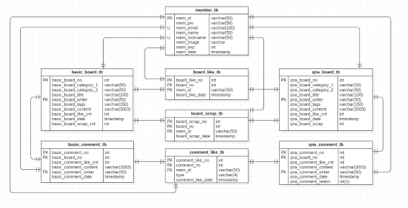
기능 설계
ER Diagram

Slide 7
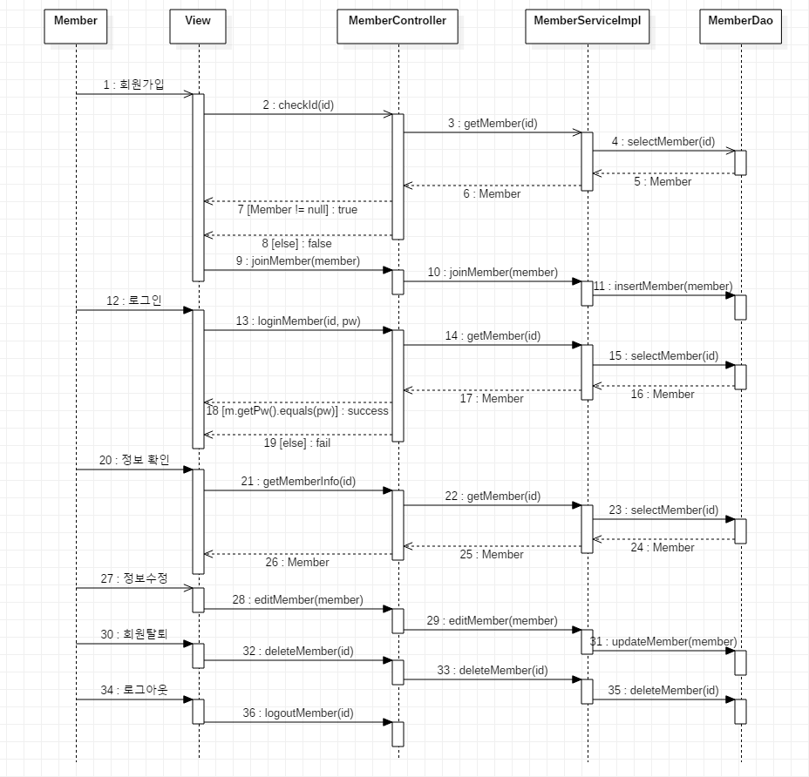
기능 설계
Sequence Diagram
1. Member

Slide 8
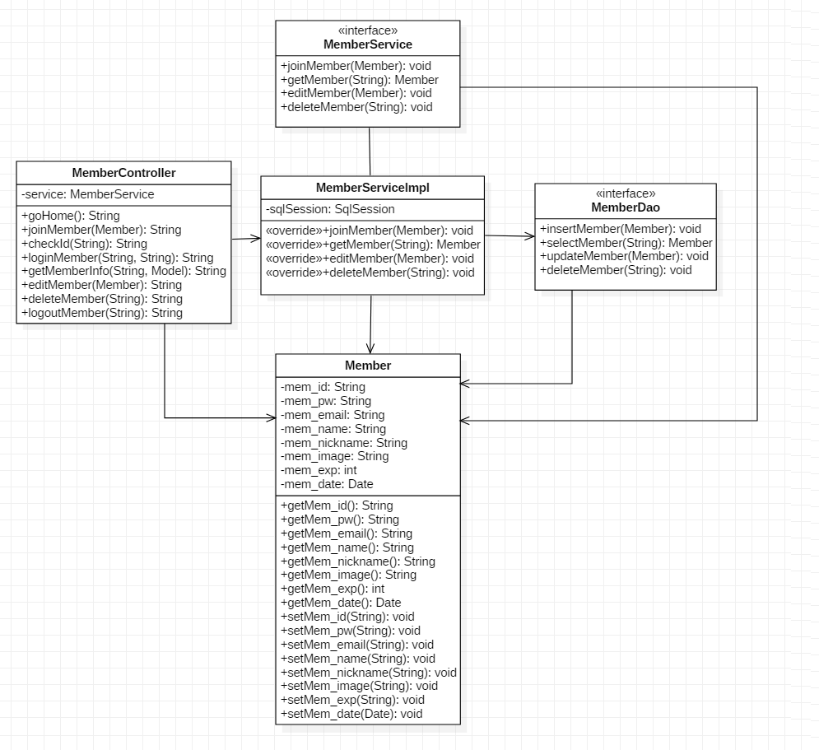
기능 설계
Class Diagram

Slide 9
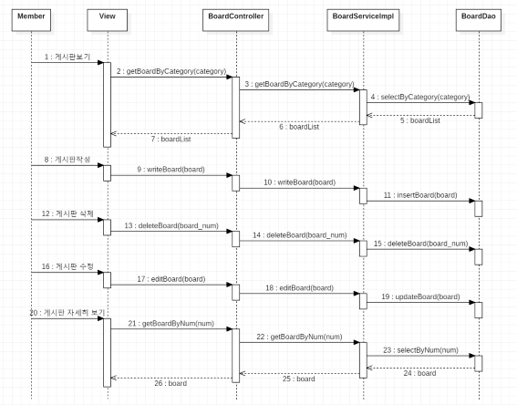
기능 설계
Sequence Diagram
2. Board

Slide 10
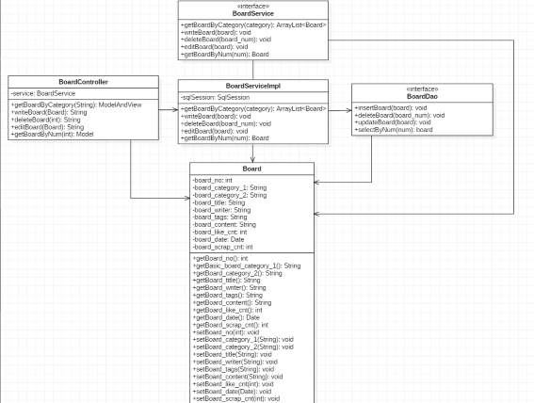
기능 설계
Class Diagram

Slide 11
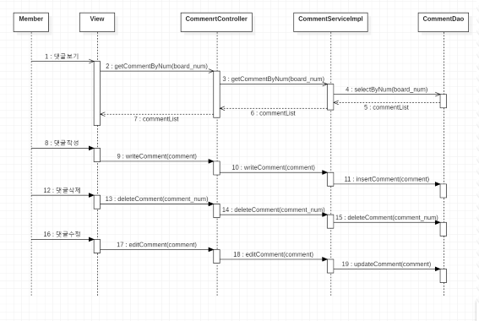
기능 설계
Sequence Diagram
3. Comment

Slide 12
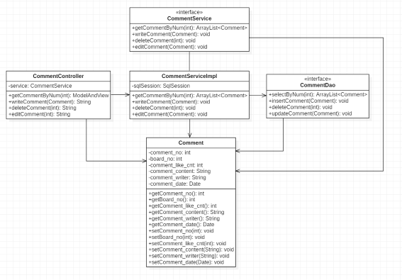
기능 설계
Class Diagram

Slide 13
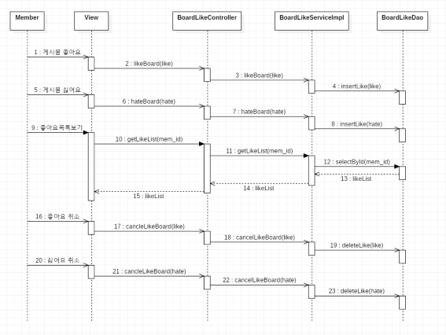
기능 설계
Sequence Diagram
4. Board_Like

Slide 14
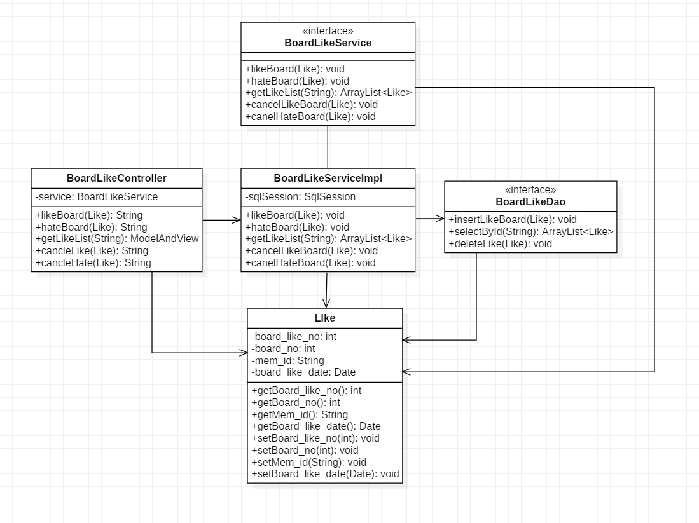
기능 설계
Class Diagram

Slide 15
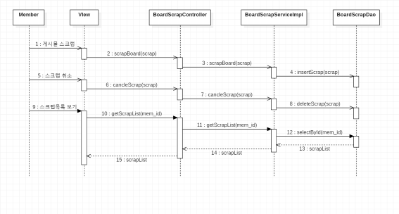
기능 설계
Sequence Diagram
5. Board_Scrap

Slide 16
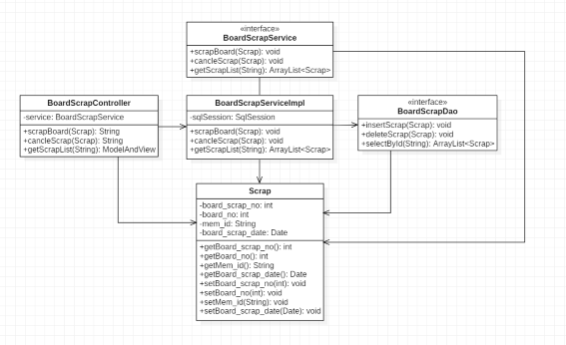
기능 설계
Class Diagram

Slide 17
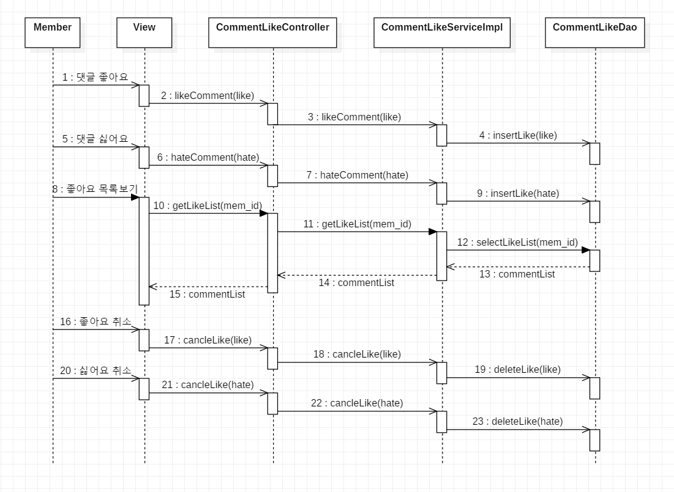
기능 설계
Sequence Diagram
6. Comment_Like

Slide 18
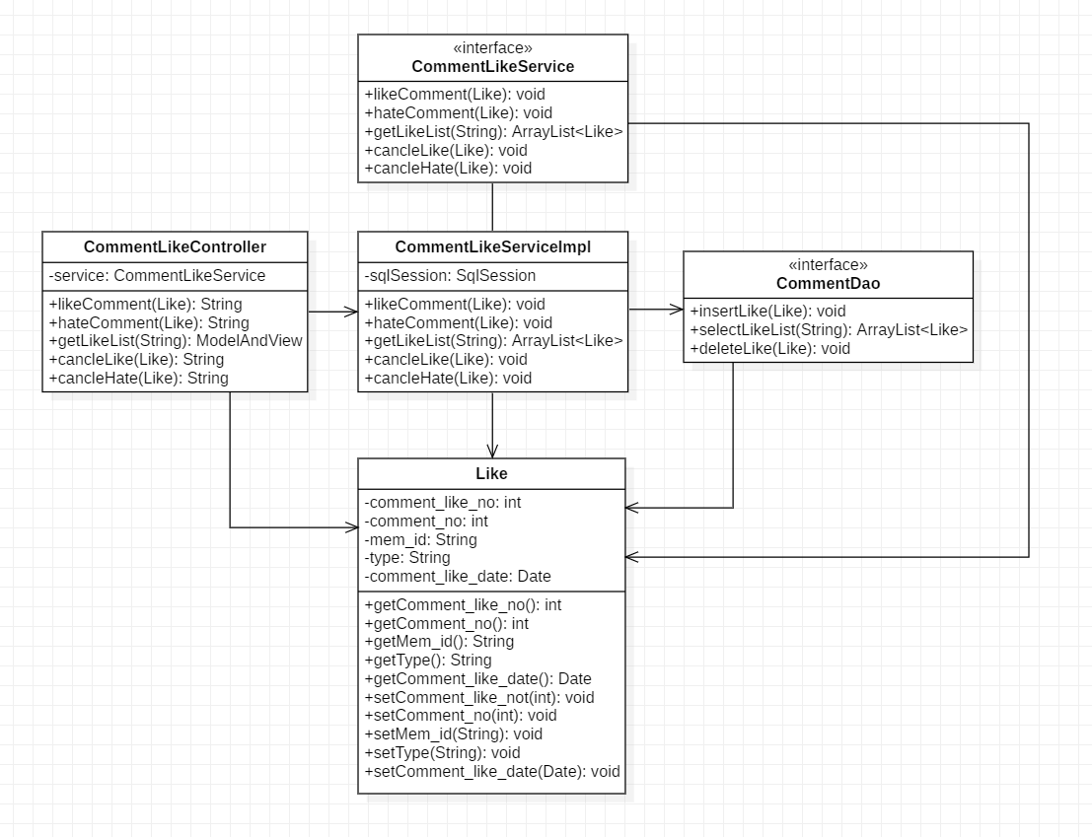
기능 설계
Class Diagram

Slide 19
THANK YOU
DOKKY

